Slide 1
网络认证技术—基于口令的鉴别

Slide 2
概念回顾
鉴别（ Authentication ）最基本的意思——身份鉴别
当有一个“实体”，在网络上与我“交互”时
“它”是谁？
确认“它”是谁的过程？
证实一个实体是所声称的实体——GB/T 15843.1-2017《信息技术 安全技术 实体鉴别 第1部分 概述》
口令Password
一串字符，人可记住的
在很多场合，称为“密码”
在学术场合，密码是Cryptography，通常狭义地指加密算法
广义的Cryptography包括更多类型的算法

Slide 3



背景
鉴别——参与方证明自己所持有的身份（标识）
基于鉴别的结果
授权管理
访问控制
信息共享，如创建共享密钥（会话密钥）
需要：安全可靠的鉴别机制

Slide 4
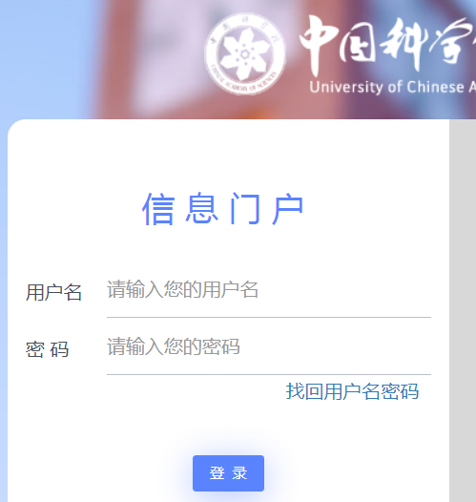
背景
身份鉴别的方式
Something you know
Something you have
Something you are
“输入密码”属于以上哪种方式?
“密码”实为口令（password）
“输入密码”的鉴别方法称为基于口令的鉴别

Slide 5
基于口令的鉴别
广泛的应用
操作系统登录
各种网络应用的访问
无线网络接入
物联网设备访问
智能门锁、远程摄像头等
简单方便
不需要额外的认证装置（如：Smart Cards）

Slide 6
基于口令的鉴别如何实现？
网络中传什么？
服务器验什么？
输入Password
Client
网络通信
Server
PWD-based Authentication Protocol
Notes:
f

Slide 7
最简单的基于口令鉴别
合法用户
拥有一个用户账号(uid)以及与其对应的口令(pwd)
登录系统时，通过客户端(client)提供uid和相应的pwd
应用系统服务器
将所有合法的（uid_i, pwd_i）保存在一张用户表中
用户登录时，查询用户输入的（uid, pwd）是否匹配来判断是否通过对用户的鉴别
输入
uid, pwd
Client
传输(uid,pwd)
Server
查表
id1 | pwd1
id2 | pwd2
id3 | pwd3
…… | ……
id5 | pwdn
Notes:
f

Slide 8
基于口令的鉴别面临的安全风险
口令泄露！

Slide 9
基于口令的鉴别面临的安全风险
口令泄露！
口令泄露的危害
个人用户账号泄露
用户在网络上的信息被泄露
社交网站中的个人信息，如通信录、聊天记录、照片等；
冒充用户的不可控行为
社交网站发表不适言论
网络资产交易，如网银、游戏装备等
多个系统共用相同的用户名/口令时，可获得同一用户在多个不同网站的访问权限
管理员账号泄露
系统提供的服务不受控，实施对系统运行有不良影响的操作
美国断网事件、勒索软件

Slide 10
基于口令鉴别的安全
在使用口令进行鉴别的信息系统中，口令泄露如何发生？
常见的攻击方式
基于口令鉴别的安全威胁
怎样的基于口令的鉴别协议可以提供安全可靠的用户身份鉴别？
基于口令的身份鉴别协议解析

Slide 11
常见的攻击方式
Passive Attack
An attacker cannot interact with any of the parties involved in the cryptosystem.
The attacker attempts to break the system solely based upon observed data.
Active attack
An attacker changes the communication.
The attacker may create, forge, alter, replace, block or reroute messages.

Slide 12
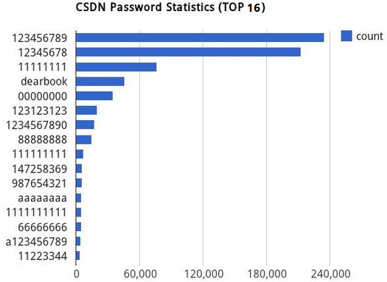
常见的攻击方式
Brute-force attack
Brute force attacks work by calculating every possible combination that could make up a password and testing it to see if it is the correct password.
As the password’s length increases, the amount of time, on average, to find the correct password increases exponentially.
Dictionary attack
A dictionary attack tries only those possibilities which are deemed most likely to succeed.
Dictionary attacks often succeed because many people have a tendency to choose short passwords that are ordinary words or common passwords.
常见弱口令（weak password）
系统/设备默认口令
2011年，CSDN600万用户账户信息泄露，常见登录口令
典型的针对口令鉴别的攻击

Slide 13



常见的攻击方式
Replay attack/Playback attack
A valid data transmission is maliciously or fraudulently repeated or delayed.
Eve
Hi Alice, let’s talk.
Eavesdropping
I’m Alice,$$#@.
I’m Alice,$$#@.
Hi Alice, let’s talk.
Alice
Bob

Slide 14

常见的攻击方式
Man-in-the-middle attack
An attacker secretly relays and possibly alters the communication between two parties who believe they are directly communicating with each other.
Hi Bob, it’s Alice.
Give me your pubKey.
Hi Bob, it’s Alice.
Give me your pubKey.
Hi Alice, here’s Bob’s Key.
[ Eve’s key]
Hi Alice, here’s Bob’s Key.
[ Bob’s key]
Let’s meet at 2p.m..
[Encrypted by Eve’s key]
Eve
Let’s meet at 2p.m..
[Encrypted by Bob’s key]
Alice
Bob

Slide 15
常见的攻击方式
Parallel Session Attack
Two or more protocol sessions are executed concurrently.
Messages from one are used to form messages in another.

Slide 16
基于口令鉴别的安全威胁
输入Password
Client
网络通信
Server
PWD-based Authentication Protocol
2016年10月21日，大半个美国发生了一次集体“断网”事件
导致各大美国热门网站无法访问，包括Twitter、Spotify、Netflix、Github、Airbnb、Visa、CNN、华尔街日报等
黑客攻击了域名解析（DNS）服务
控制了大量的物联网设备，发起分布式拒绝服务(DDoS)攻击，被控制的大部分设备为摄像模块
被控制的摄像模块管理账号的口令均为admin，且不能修改
针对口令本身的攻击
用户选择口令的熵值较低
- 弱口令
- 字典攻击、口令猜测
社会工程学
- 电信诈骗、钓鱼网站
- 诱使用户主动泄露
口令
某知名公司员工遭遇工资补助诈骗
某员工使用邮件时被意外钓鱼导致密码泄露，进而被冒充财务部盗发邮件
Notes:
f

Slide 17
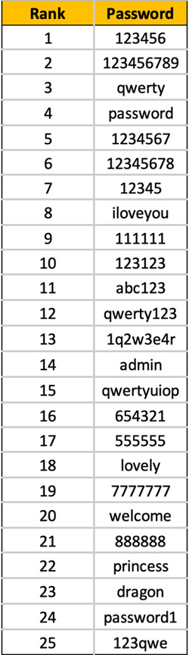
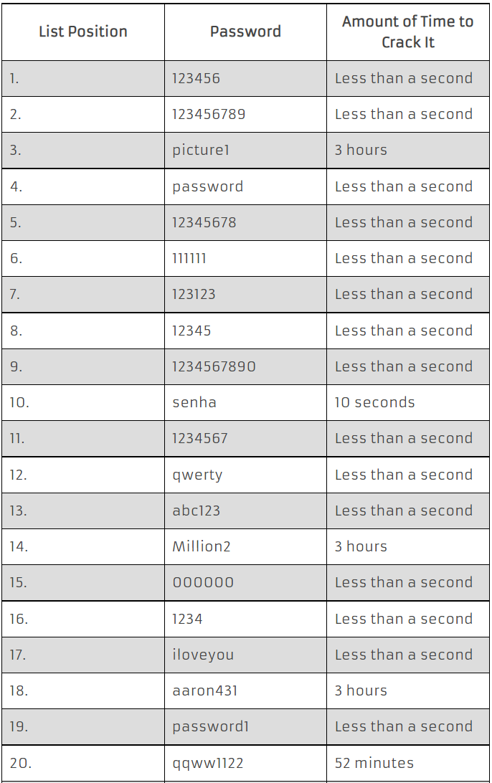
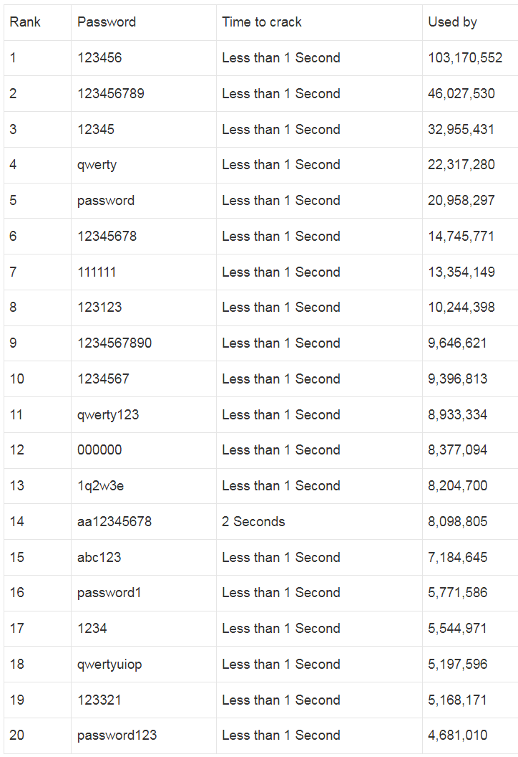
2019- SplashData
Worst Passwords
2020-NordPass
2021-NordPass

Slide 18

基于口令鉴别的安全威胁
输入Password
Client
网络通信
Server
PWD-based Authentication Protocol
针对服务器的攻击
tg)tJ%HC7K
For QQ
~9bv_*3Y%-
For WeChat
服务器存储口令明文、可用于重放的或可被破解的非明文口令数据
- 恶意的人员（黑客、管理员）获取存储在服务器端的用户账号信息，进而获得口令
f5?K}n35#1
For 工作邮箱
mG9e+YAn9V!cV>]G}5XM
For ALL
Notes:
f

Slide 19
基于口令鉴别的安全威胁
输入Password
Client
网络通信
Server
PWD-based Authentication Protocol
针对网络通信的攻击
窃听消息获取口令
重放攻击、服务器端欺骗攻击、并行会话攻击等，均无需获取口令明文
Notes:
f

Slide 20
基于口令鉴别的安全需求
输入Password
Client
网络通信
Server
PWD-based Authentication Protocol
参与方可以选择
熵值较低的口令
被动攻击不可行
窃听消息获取口令、重放攻击、服务器端欺骗攻击、并行会话攻击等
用户选择的简单口令就能安全地实现访问控制
- 简单的口令是必然的
敌手在有限时间内不能够穷尽、猜测口令
- 或者说，敌手的资源使其不可能穷举口令
主动攻击不可行
主动敌手不能通过少量几次的协议执行而获得可能的口令

Slide 21
一些可行的安全解决方案
防御针对口令本身
的攻击
防御针对协议过程中
传输内容的攻击
防御针对服务器端存储
的攻击
增加口令复杂度，同时兼顾易用性
- 如，图片口令、声音口令
工程实现的防御方式(服务器端)
- 增加口令尝试次数的限制，如输入错误X次锁定账号
可证明安全性的安全协议设计与分析
One-time协议
Verifier-based口令鉴别协议
设计存储在服务器端存储的口令、用户名相关信息的形式：加密、Hash等
Notes:
f.后面不看

Slide 22
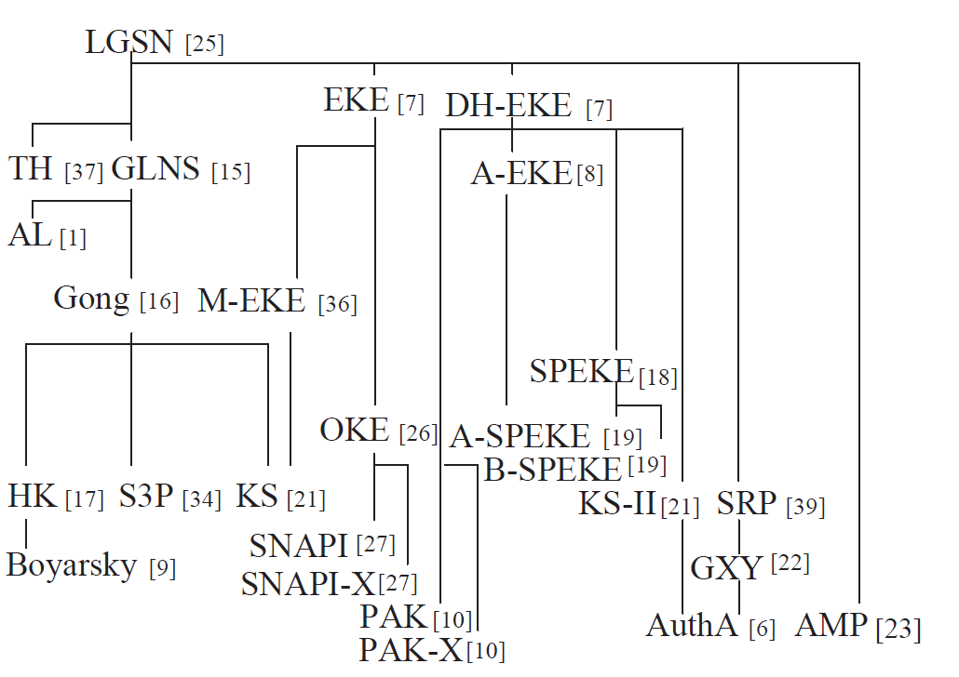
已有的经典基于口令的鉴别协议解决方案

Slide 23
LGSN
第一个被提出的基于口令的鉴别协议方案
1989年M.Lomas, L.Gong, J.Saltzer and R.Needham首次提出
"Reducing risks from poorly chosen keys", ACM Symposium on Operating System Principles, 1989, pp.14-18

Slide 24

LGSN
假设：Client拥有Server的公钥
Client用该公钥加密口令并与Server共享
通信过程可以使用server的公钥来加密信息
提供了Password在网络传输中的机密性保护
12345678 → jbzr6PqfSphnd1f+1uOzfYPrudgVYF58pE1j6gXH5……
问题：是否可以抵御在线窃听的被动攻击者？
Client
$$\left.E(P, {pubKey}_{Server}\right)$$
Server
Notes:
服务器会知道口令、重放攻击、离线的猜测攻击等问题

Slide 25

在线窃听的被动攻击者
可以通过口令穷举来猜测口令
口令空间是有限的、可穷举的
口令的长度不长，人可以记忆
不像密钥空间，穷举在计算上不可行
存在弱口令的可能性
对于每个可能的口令P’
执行相应的计算
利用监听到的数据验证P’是否有效
LGSN方案穷举P’，执行公钥加密，查看其与监听到的数据是否一致
可行性：算法/协议是公开的
如何抵抗“在线窃听的被动攻击者”？？？
Server
Client
$$\left.E(P, {pubKey}_{Server}\right)$$
LGSN方案

Slide 26
EKE
EKE-Encrypted Key Exchange
Bellovin and Merritt在1992年提出
Encrypted key exchange: Password-based protocols secure against dictionary attacks
IEEE Symposium on Research in Security and Privacy
基于口令的鉴别，一般都与密钥协商同时完成
或者说基于口令的密钥协商协议，同时完成了身份鉴别
Password-Authenticated Key Agreement (PAKE)
Notes:
在破解密码或密钥时，逐一尝试用户自定义词典中的可能密码（单词或短语）的攻击方式。与暴力破解的区别是，暴力破解会逐一尝试所有可能的组合密码，而字典式攻击会使用一个预先定义好的单词列表（可能的密码）。

Slide 27
EKE的基本过程
A和B事先已共享口令P
协议发起方A
随机生成临时公私钥对（ 公钥E_{A} 、私钥D_{A} ），用共享口令加密公钥E_{A}
响应方B
解密出临时公钥E_{A} ，并用E_{A}加密会话密钥(随机数R)发送给发起方A
协议接下来还要做什么？
Notes:
与LGSN的重要区别
口令的使用结合了随机数

Slide 28
EKE的基本过程
EKE鉴别登录
双方相互确认都得到相同的R
R将作为后续的会话密钥
会话密钥的引入和使用
不可穷举的对称算法密钥，一般而言，口令鉴别协议到“实现共享一次性的会话密钥即可

Slide 29
EKE的分析
重要特点
A candidate password P’ cannot be rejected without doing a brute-force attack on R.
对于password的穷举是否可行？

Slide 30
分析
攻击者可以获得P(E_{A}),P(E_{A}(R)), R(CH)
从少量的可能口令中选取P’，穷举攻击：
得到可能的E_{A}和E_{A}(R)，但是对于R(CH)无法检验
无法利用R进一步的窃听
无法判断P’的正确性
原因在于：引入随机数参与、并使用非对称密码算法
从口令穷举（计算量少）得到的结果（公钥E_{A}），无法检验其是否正确
因为无法从公钥推导得到私钥、以进一步得到R
要判断R的正确性，只能是密码学的穷举攻击（计算量大）
将对于Password的穷举，变为对于密钥R的穷举
从可能穷举、到不可能穷举
密钥空间的穷举是不可能的

Slide 31
DH-EKE
EKE协议可以采用公钥算法来实现
例如：RSA或者ElGamal
也可基于Diffie-Hellman密钥交换协议实现
即为DH-EKE

Slide 32








DH-EKE
利用Diffie-Hellman密钥交换实现EKE协议
用户A
用户B
秘密
数据
产生随机数$X_{A}<p$
产生随机数$X_{B}<p$
计算${Y_{A}=g}^{X_{A}} mod p$
$$Y_{A}$$
$$Y_{B}$$
计算${Y_{B}=g}^{X_{B}} mod p$
计算${K=(Y_{B})}^{X_{A}}mod p$
计算${K=(Y_{A})}^{X_{B}}mod p$

Slide 33
DH-EKE
Nb用于密钥协商完成后的确认

Slide 34
DH-EKE
可以看到，在上述通信过程中，被动攻击者不可能穷举验证某一个候选口令P’是否正确
因为所有用P’来加密的信息，都是“等同于随机数”

Slide 35
EKE没有解决的问题？
EKE/DH-EKE解决的问题
被动攻击者存在的情况下，窃取通信数据，无法通过遍历password确认真正的password
EKE/DH-EKE的局限性
通信双方共享口令的明文，存在风险
服务器的用户账号泄露，如CSDN和天涯口令数据库泄露
基于泄露的用户信息，撞库变得可行
用户通常使用相同的口令，用于不同的系统
服务器是否可以不掌握口令明文？
verifier-based协议

Slide 36
verifier-based协议
仅要求服务器端存储一个与用户口令对应的verifier
不直接存储口令
口令经过单向计算，得到verifier
通过验证verifier证明用户的身份
优点
一旦口令数据库被攻击导致口令相关信息泄漏，只泄露verifier，不会立刻导致口令的泄露
相同的口令在不同的服务器端，可能是不同的verifier

Slide 37

verifier-based协议
ECC算法密钥：
- 私钥： $d$
-公钥：$P=[d]G$
口令—类似于私钥
但是受用户可记忆能力的限制，口令的熵是有限的
Verifier—类似于公钥
verifier可以通过口令比较容易的计算获得，但是从verifier中获取口令是计算不可行的，从这一点上来看verifier与公钥具有相似的数学性质
但是verifier并不是公开的内容，而是由服务器端作为秘密保存的。
二者之间的计算是单向性
从口令计算Verifier是可行；反之不可行

Slide 38
A-EKE
A-EKE：Augmented EKE加强的EKE
Bellovin and Merritt在1993年提出
“Augmented encrypted key exchange: a password-based protocol secure against dictionary attacks and password file compromise”，CCS 93’
第一个verifier-based协议

Slide 39
A-EKE的想法(1)
如何改进？改进的想法
不让Server存储P，那就让服务器存储H(P)
H()是单向函数，不可能反向计算
注意：H()不一定就是HASH函数
然后以H(P)、替换原来的EKE协议中的P，照样执行一遍协议过程
仍然有问题
相当于是仅仅更换了“名称而已”，没有实际意义
窃取了H(P)后，照样可以直接冒充Client登录系统
或者，冒充Server与Client通信
此处H(P)就等同于原来的口令

Slide 40
A-EKE的想法(2)
所以，A-EKE应再增加步骤，使得
在服务器只知道H(P)、不暴露P的情况下，Client向服务器证明：
Client知道P —— Proof of Possession(后面课程会讲)
必须引入非对称的算法（类似思想）
我向你证明：我拥有私钥
但是，不会让你知道我的私钥

Slide 41
A-EKE
与DH-EKE的主要区别是加密使用了口令的verifier
其中sig_{p}()是把p当作私钥来执行签名计算；Verifier H₂(p)就是公钥

Slide 42
A-EKE
敌手可以通过获得大量的H(p)，通过一次穷举计算获得许多合法的p
字典攻击
改进方法：
使用salt，Server端存储（salt, H( p, salt)）
即使敌手获得大量的salt, H(p, salt)进行计算，一次穷举也只能攻破某一个口令p

Slide 43
基于口令共享形式的PAKE分类
Balanced PAKE
协议双方持有相同的口令表示形式，如口令明文或相同的变换形式
适用于鉴别协议可以由任一方发起的对等网络
Augmented PAKE
一方持有口令明文，一方持有口令的单向变换结果
适用于C/S模式
RFC8125 Requirements for Password-Authenticated Key Agreement (PAKE) Schemes

Slide 44
B-SPEKE：两轮密钥交换的verifier-based协议
A-EKE是使用了“类似数字签名”的方式
B-SPEKE
添加另外一轮密钥交换来验证客户端确实拥有口令

Slide 45
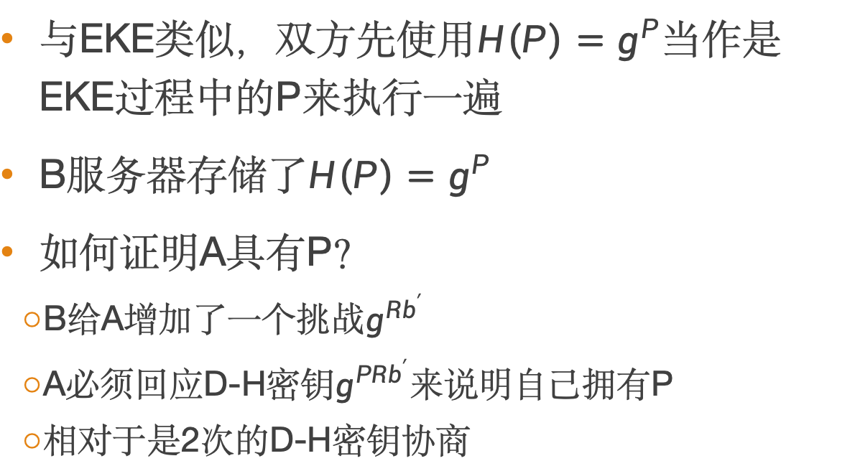
B-SPEKE
与EKE类似，双方先使用$H\left(P\right)=g^{P}$当作是EKE过程中的P来执行一遍
B服务器存储了$H\left(P\right)=g^{P}$
如何证明A具有P？
B给A增加了一个挑战$g^{{Rb}^{′}}$
A必须回应D-H密钥$g^{{PRb}^{′}}$来说明自己拥有P
相对于是2次的D-H密钥协商

Slide 46
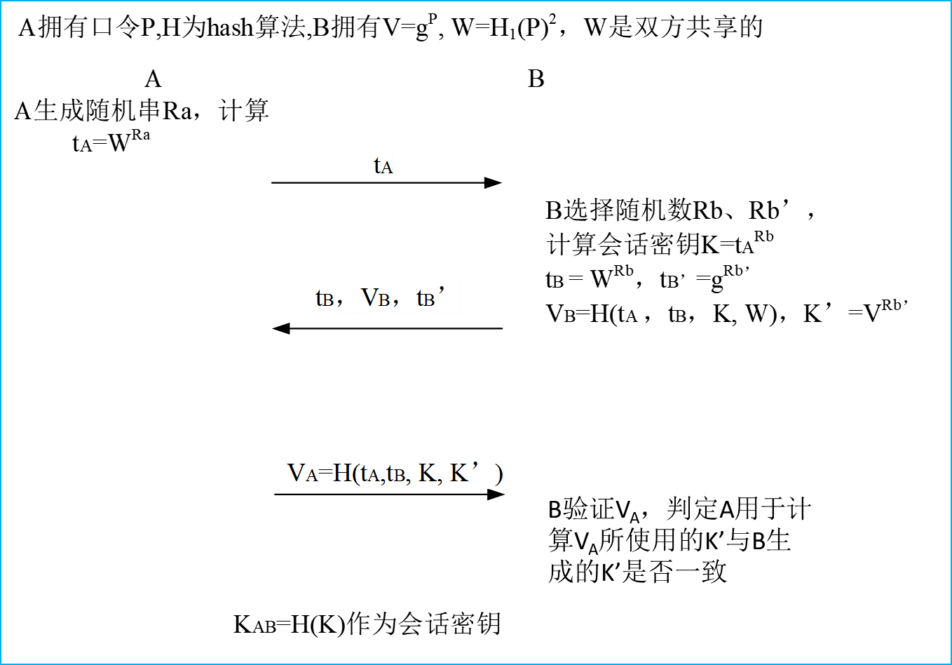
B-SPEKE
K = t_{B}^{Ra}，验证V_{B}
K’ = (tB’)^{P} = g^{Rb’P} = V^{Rb’}
Notes:
在最后一步中删除了P

Slide 47
已有的经典口令鉴别协议解决方案
A-EKE和B-SPEKE速度很慢
相对的计算消耗比较大
其它的各种方案
LGSN、TH、AL、M-EKE、Gong、KS、SPEKE、S3P、SRP、HK、GXY
一些被成功攻击或密码分析：GLSN、TH、Gong、HK、DH-EKE
大部分以随意的方式保护口令：不足以实现安全性的证明
以SRP为代表的采用非对称秘钥交换的verifier-based认证协议

Slide 48
SRP-The Secure Remote Password Protocol
SRP的基本思想
鉴别通信过程中，不发送与口令P有关的信息
在线监听的攻击者不可能发起穷举攻击
只会发送一些临时随机数相关的信息
与口令P无关
Augmented PAKE
Client存储口令P，Server存储P的单向变换的结果
性能优于A-EKE
A-EKE和B-SPEKE速度很慢，计算消耗比较大

Slide 49
基本框架和算法
支持双向鉴别
Client、Server分别有口令x₁、x₂
相到存储对方的口令经过单向变换后的结果
单向变换记为P( )
Client存储P(x₂)
Server存储P(x₁)

Slide 50
进一步得到相同的Session Key
鉴别过程
双方都生成随机数，分别记为r₁, r₂
随机数的变换结果发送给对方
分别得到P(r₂), P(r₁)
Client拥有
x₁, r_{1，} P(x₂), P(r₂)
Server拥有
x₂, r_{2，} P(x₁), P(r₁)
SRP提出如下形式的Session Key计算公式，鉴别双方计算得到相同的会话密钥
K = S(R(P(r₂), P(x₂)), Q(r₁, x₁)) ——Client计算
K = S(R(P(r₁), P(x₁)), Q(r₂, x₂)) ——Server计算

Slide 51
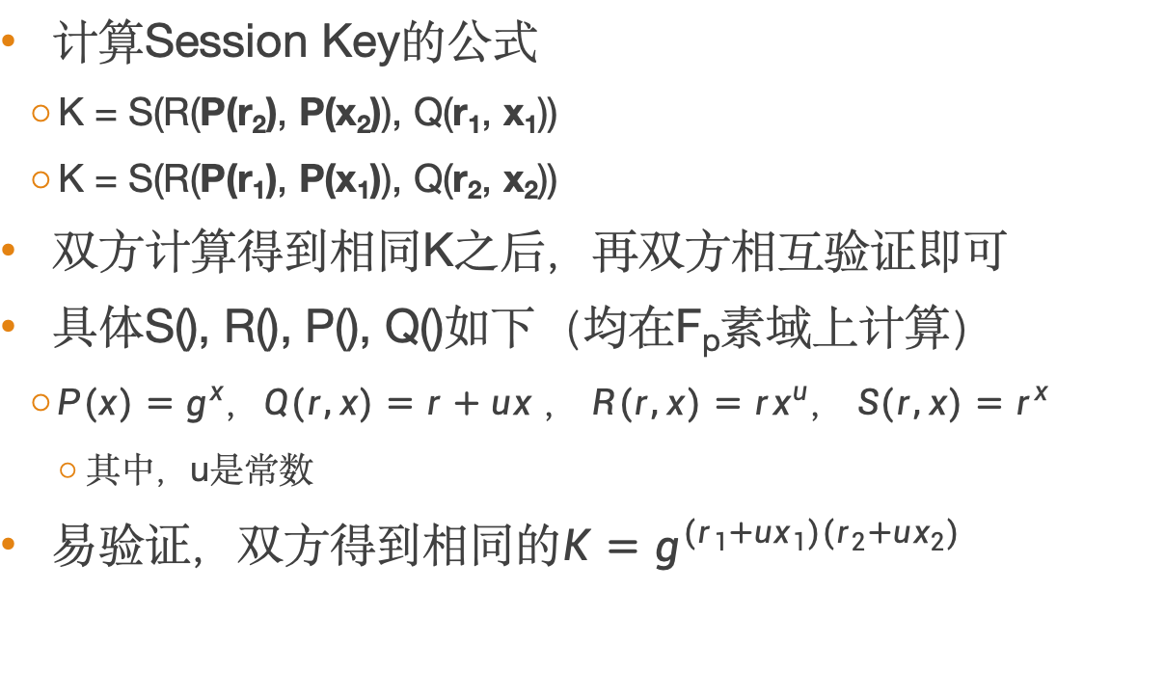
寻找合适的公式
计算Session Key的公式
K = S(R(P(r₂), P(x₂)), Q(r₁, x₁))
K = S(R(P(r₁), P(x₁)), Q(r₂, x₂))
双方计算得到相同K之后，再双方相互验证即可
具体S(), R(), P(), Q()如下（均在F_{p}素域上计算）
$P(x)=g^{x}$，$Q(r,x)=r+ux$ ， $R(r,x)=rx^{u}$， $S(r,x)=r^{x}$
其中，u是常数
易验证，双方得到相同的$K=g^{(r_{1}+ux_{1})(r_{2}+ux_{2})}$

Slide 52

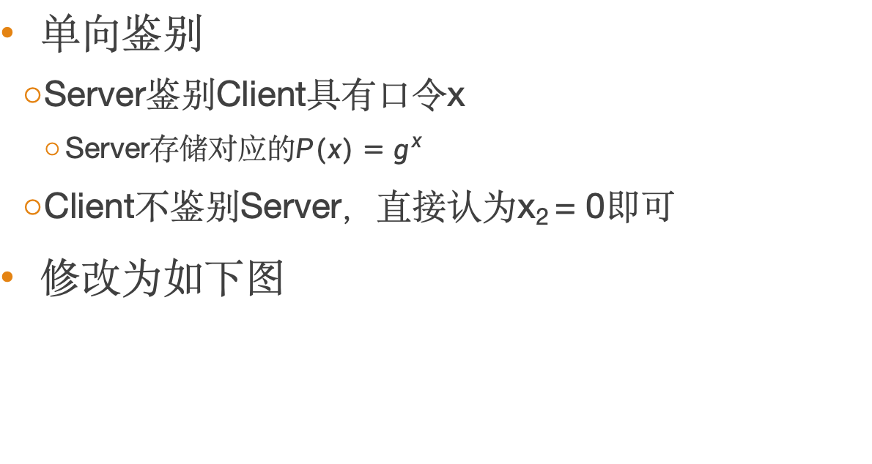
SRP协议
$$K=g^{(r_{1}+ux_{1})(r_{2}+ux_{2})}$$
单向鉴别
Server鉴别Client具有口令x
Server存储对应的$P(x)=g^{x}$
Client不鉴别Server，直接认为x₂ = 0即可
修改为如下图

Slide 53
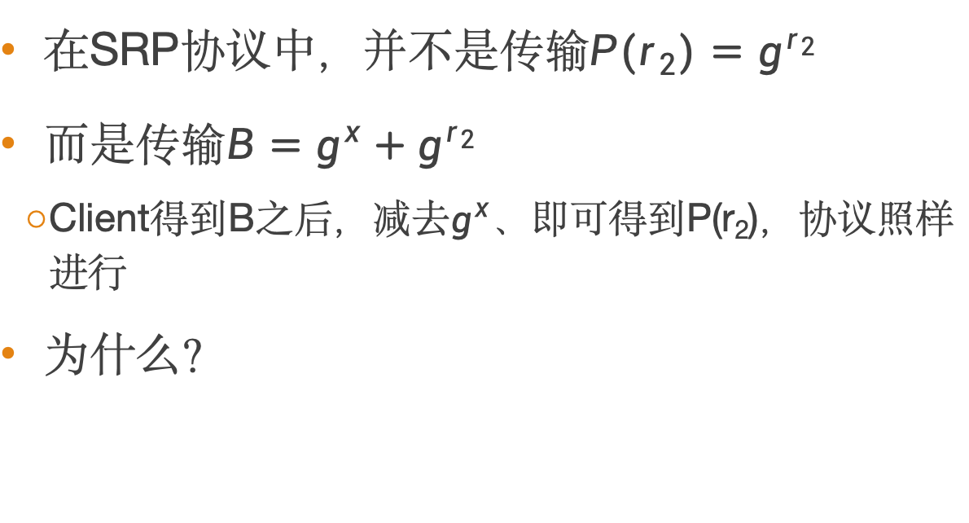
对于P(r₂)的修改
在SRP协议中，并不是传输$P(r_{2})=g^{r_{2}}$
而是传输$B=g^{x}+g^{r_{2}}$
Client得到B之后，减去$g^{x}$、即可得到P(r₂)，协议照样进行
为什么？

Slide 54
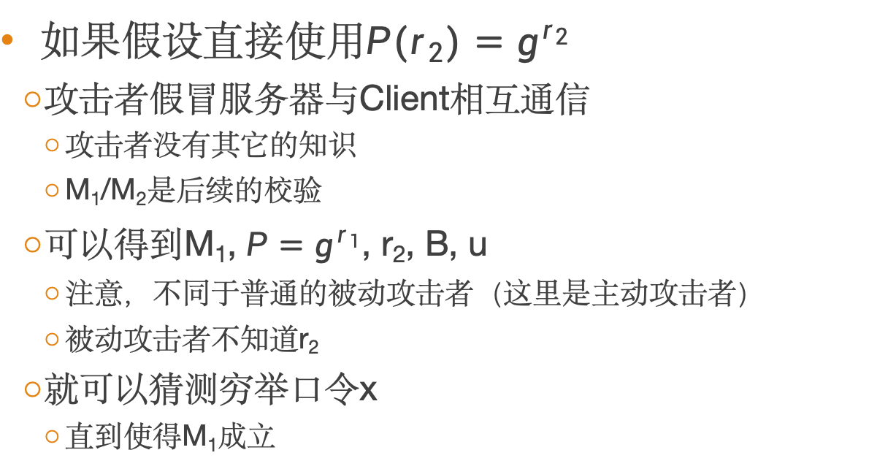
考虑如下类型的攻击
如果假设直接使用$P(r_{2})=g^{r_{2}}$
攻击者假冒服务器与Client相互通信
攻击者没有其它的知识
M₁/M₂是后续的校验
可以得到M₁, $P=g^{r_{1}}$, r₂, B, u
注意，不同于普通的被动攻击者（这里是主动攻击者）
被动攻击者不知道r₂
就可以猜测穷举口令x
直到使得M₁成立

Slide 55
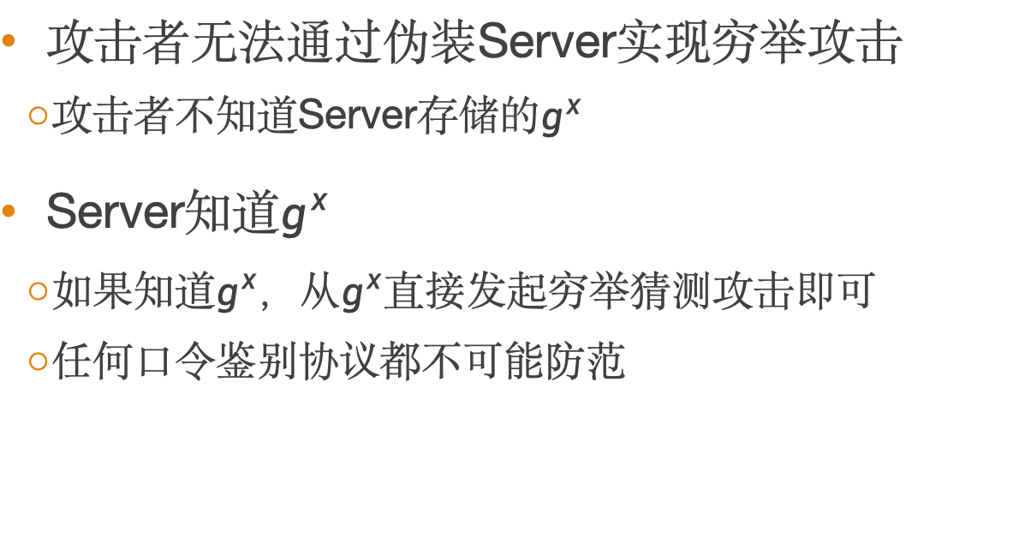

引入$B=g^{x}+g^{r_{2}}$
攻击者无法通过伪装Server实现穷举攻击
攻击者不知道Server存储的$g^{x}$
Server知道$g^{x}$
如果知道$g^{x}$，从$g^{x}$直接发起穷举猜测攻击即可
任何口令鉴别协议都不可能防范

Slide 56
SRP安全性
可证明安全的鉴别协议
第一个引入可证明安全过程
不泄露关于口令的任何信息给窃听者
零知识协议
服务器只知道被验证的用户知道口令
但不泄露关于口令的任何信息给合法的服务器

Slide 57
已有的经典口令鉴别解决方案
每次验证过程中发送的数据是不同的
万一，如果服务器发出的随机数也是相同
【某些特定情况】
则历史数据可以重放，服务器的验证也是正确的
可能受到重放攻击
虽然在通信过程中，Server引入了随机数
但是，如果攻击者收集比较多的数据，则不一定能保证随机数不重复
甚至，有的时候服务器的随机数不够随机、会有重复性
One-time verifier验证
每次鉴别，使用的验证信息（Verifier）不同的
成功地执行了一次口令鉴别之后，server自动地更新verifier
用户仍只需记忆自己的口令、不变化

Slide 58
基于口令鉴别的相关RFC
RFC1929 Username/Password Authentication for SOCKS V5
对SOCKS V5的协议规范
为在初始socks连接建立时使用任意验证协议规定了一个通用框架
但是此方案在协议数据中以明文形式传输password，对于可能存在监听的网络，不建议采用此方案。
RFC3112 LDAP Authentication Password Schema
描述了一个在包括authPassword attribute类型的LDAP (Lightweight Directory Access Protocol)目录中使用用户/口令鉴别的方案
RF 4525 The Secure Shell (SSH) Authentication Protocol
口令鉴别，口令明文传输和验证，传输数据安全由传输层协议提供数据加密保护

Slide 59
基于口令鉴别的相关RFC
RFC2944 Telnet Authentication: SRP
规定了针对在如RFC 2941描述的框架下的Telnet协议的鉴别方案，采用 Secure Remote Password Protocol (SRP) 鉴别机制
RFC5054 Using the Secure Remote Password(SRP) Protocol for TLS Authentication
将SRP协议作为TLS协议中的鉴别方法
RFC5683 Password-Authenticated Key (PAK) Diffie-Hellman Exchange
基于口令和D-H密钥交换协议提供双向鉴别

Slide 60
基于口令鉴别的相关RFC
RFC2289(STD0061)
A One-Time Password System
描述了一个one-time password鉴别系统 (OTP)。
RFC2444
The One-Time-Password SASL Mechanism
规范定义了OTP SASL机制，使得OTP SASL机制可以简单、规范地整合进许多应用协议。
RFC4226
HOTP: An HMAC-Based One-Time Password Algorithm
提供了一种基于Hashed Message Authentication Code (HMAC)生成one-time口令值的算法。

Slide 61
基于口令鉴别的相关RFC
RFC8018
PKCS #5: Password-Based Cryptography Specification Version 2.0
给出一个password-based cryptography实现的建议, 包括key derivation functions, encryption schemes, message-authentication schemes, and ASN.1 syntax identifying the techniques
将PKI和password Authentication结合起来

Slide 62
明文口令泄露——撞库
经常发生，各种安全事件
为什么不使用安全的协议？
各种标准已经具备
以上的安全口令协议，并没有大规模使用
只有Apple平台使用了类似于SRP的协议
需要实施条件的保障
有合适的软件工具包【支持公钥密码计算】，在浏览器脚本环境运行
包括实现的问题以及性能的问题

Slide 63
基于口令鉴别的其他问题
随着安全性需求的增强，系统对用户的口令选择提出要求
例如：必须包含字符，大小写字母和数字
一定程度增加了口令穷举的难度
相对而言，对于人的使用带来的更大难度，不易于记忆
增加口令复杂度的方案
图形口令，如选择不同的图片、移动终端的9点连线等
Text Based的口令难于记忆，特别当用户需要记忆多个口令的时候
登陆时候尝试多个常用口令，威胁Privacy
Key Logger会恶意记录用户的键盘敲击而获取口令

Slide 64
基于口令鉴别的其他问题
口令输入过程的安全威胁
Key Logger等工具会恶意记录用户的键盘敲击、在触摸屏上的运动轨迹而获取口令
加强口令输入过程的安全性
One Time Password(OTP)，口令不可重复使用；
限定次数的OTP，短信验证码等
软件键盘的动态布局
增加对用户生物特征或行为的采集，如追踪眼睛运动轨迹进行口令输入的确认

Slide 65
作业——基于口令的鉴别
作业：任选一个标准（口令鉴别协议），书写阅读报告。报告内容要求描述基本原理，解决了什么问题，可能存在什么问题。
要求：
中文书写
严禁抄袭
作业由助教通过课程网站发布，时间截止2023/10/23 23:59

